Slide 1

Scala编程入门
张子宾

Slide 2
简介
Scalable language
于2003年由Martin Odersky发明
静态类型语言
兼具面向对象和函数式特点
与java无缝对接
.net

Slide 3
保留字
abstract case catch class def do else extends false final finally for forSome if implicit import lazy match new null object override package private protected requires return sealed super this throw trait try true type val var while with yield
_ : = => <- <: <% >: # @

Slide 4
public、static、switch、default、break、implements
object ComprehensionTest2 extends Application {
def foo(n: Int, v: Int) =
for (i <- 0 until n;
j <- i + 1 until n if i + j == v) yield
Pair(i, j);
foo(20, 32) foreach {
case (i, j) =>
println("(" + i + ", " + j + ")")
}
}

Slide 5
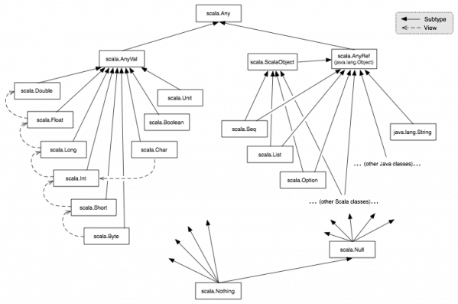
OOP：一切都是对象

Slide 6
函数式编程
匿名方法
内联函数
高阶函数

Slide 7
def add(a: Int)(b: Int)(c: Int) = a+b+c
var partAdd = add(1)(2)_
def add(a: Int) = (b: Int) => {(c: Int) => (a + b + c)}

Slide 8
模式匹配
case class
正则表达式
提取器

Slide 9
object MatchTest1 extends Application {
def matchTest(x: Int): String = x match {
case 1 => "one"
case 2 => "two"
case _ => "many"
}
println(matchTest(3))
}
提取器：
object Twice {
def apply(x: Int): Int = x * 2
def unapply(z: Int): Option[Int] = if (z%2 == 0) Some(z/2) else None
}
object TwiceTest extends Application {
val x = Twice(21)
x match { case Twice(n) => Console.println(n) } // prints 21
}

Slide 10
泛型
类型的上界（<:）、下界（>:）、视图界（<%）和逆变（-T）、协变（+T）
抽象类型

Slide 11
implicit
隐含参数和隐含方法
视图（隐式类型转换）

Slide 12
abstract class SemiGroup[A] {
def add(x: A, y: A): A
}
abstract class Monoid[A] extends SemiGroup[A] {
def unit: A
}
object ImplicitTest extends Application {
implicit object StringMonoid extends Monoid[String] {
def add(x: String, y: String): String = x concat y
def unit: String = ""
}
implicit object IntMonoid extends Monoid[Int] {
def add(x: Int, y: Int): Int = x + y
def unit: Int = 0
}
def sum[A](xs: List[A])(implicit m: Monoid[A]): A =
if (xs.isEmpty) m.unit
else m.add(xs.head, sum(xs.tail))
println(sum(List(1, 2, 3)))
println(sum(List("a", "b", "c")))
}

Slide 13
Play framework
web.xml v.s. routes
servlet v.s. action
jsp v.s. templete

Slide 14
BrainF*ck 解释器
一种简单的图灵状态机，初始为一段无限长的字节数组且数组内值为0和指向数组第一字节的指针。
字符 | 含义
> | 指针加一
< | 指针减一
+ | 指针指向的字节值加一
- | 指针指向的字节值减一
. | 输出指针指向的单元内容
, | 输入内容到指针指向的单元
[] | while语句

Slide 15
感想
随着并行计算的流行，适合并发编程的语言开始受到较大关注，像Haskell、erlang，当然还有Scala。
相比java，Scala给我的感觉主要是两方面：简洁和灵活。简洁，表现在自动生成getter、setter、本地类型推断以及高阶函数等特性。灵活，表现在标示符的限定、高阶函数、隐含参数和转型以及其他语法上的规则。这有很多好处，譬如代码简练。据说twitter在把代码从java转为Scala后代码减少了一半。也导致了譬如入门难、阅读困难等问题。

Slide 16

谢谢观赏
WPS Office
Make Presentation much more fun
@WPS官方微博
@kingsoftwps

